Slide 1

Khởi động
Khởi động

Slide 2
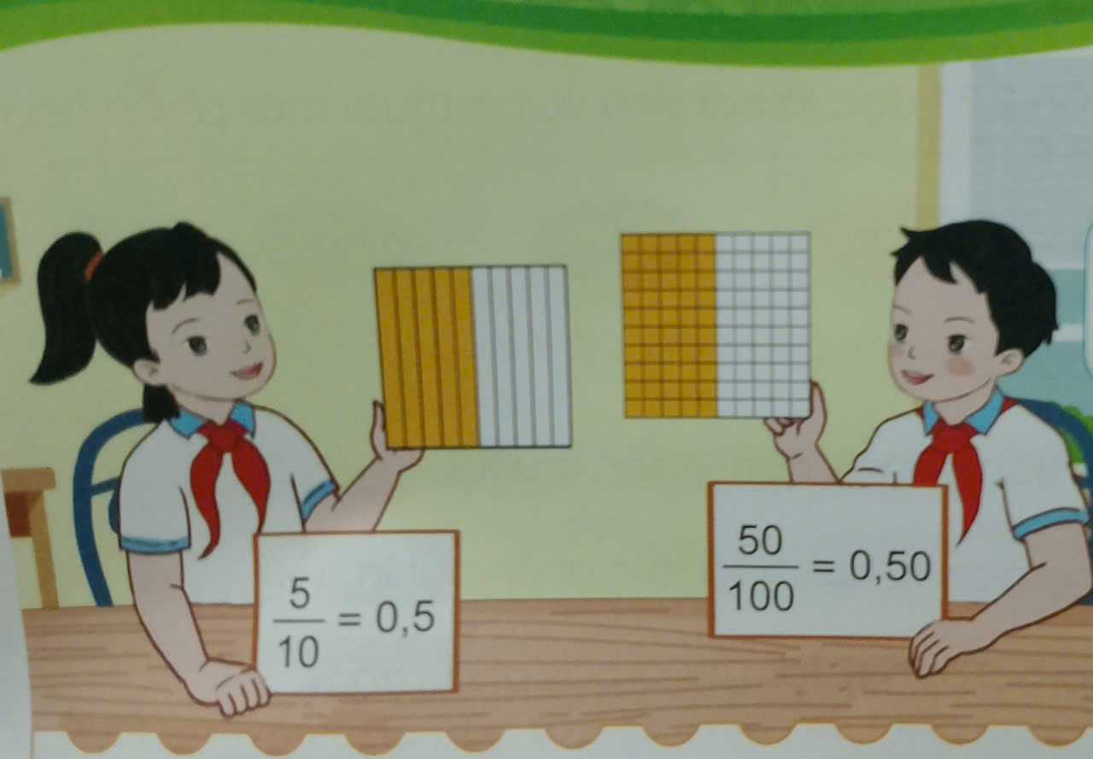

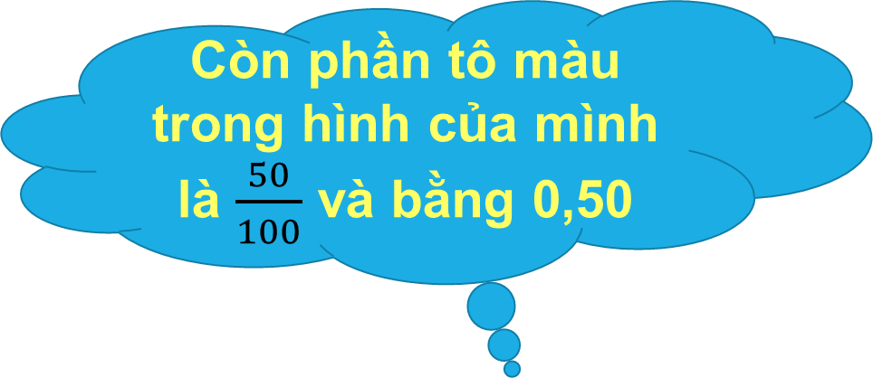
Phần tô màu trong hình của tớ là $\frac{5}{10}$ và bằng 0,5
Còn phần tô màu trong hình của mình là $\frac{50}{100}$ và bằng 0,50
Hai bạn trong tranh đang nói về điều gì?

Slide 3
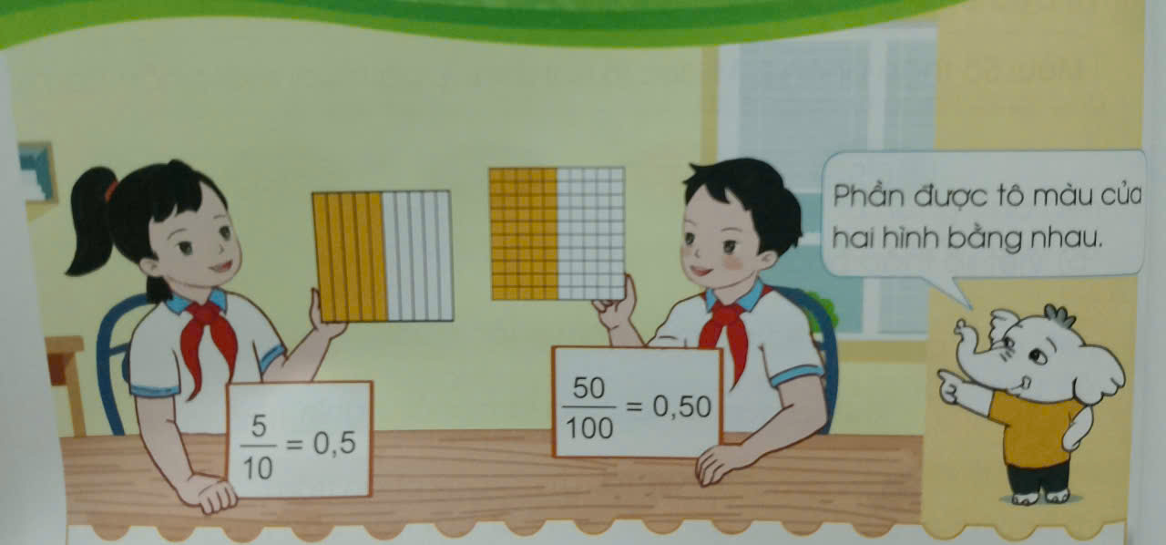
Sau khi hai bạn nói chuyện thì bạn Voi đã nói gì?

Slide 4

Bài 17
SỐ THẬP PHÂN bẰNG NHAU
SỐ THẬP PHÂN BẰNG NHAU

Slide 5
HÌNH THÀNH KIẾN THỨC MỚI

Slide 6
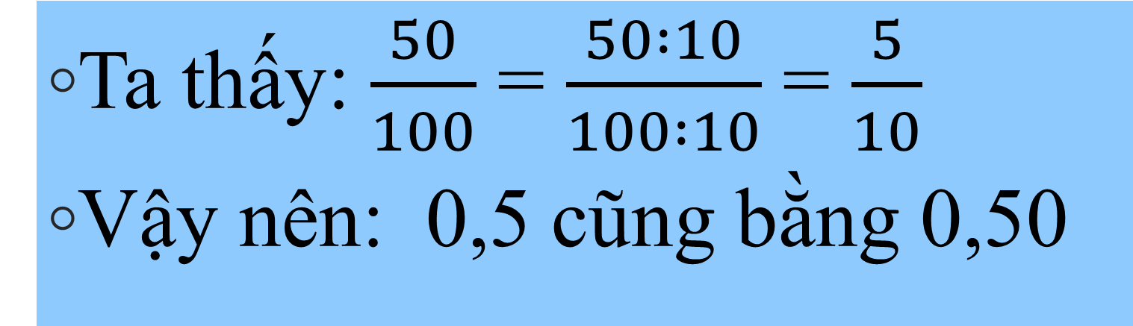
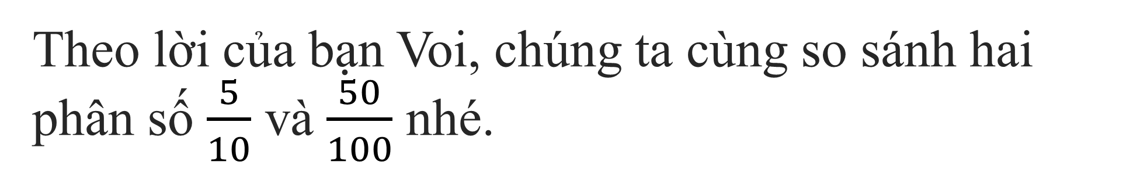
Theo lời của bạn Voi, chúng ta cùng so sánh hai phân số $\frac{5}{10}$ và $\frac{50}{100}$ nhé.
Ta thấy: $\frac{50}{100}$ = $\frac{50 :10}{100 :10}$ = $\frac{5}{10}$
Vậy nên: 0,5 cũng bằng 0,50
Ta nói: 0,5 và 0,50 là hai số thập phân bằng nhau

Slide 7
* Nhận xét:
- Nếu viết thêm chữ số 0 vào bên phải phần thập phân của một số thập phân thì được một số thập phân bằng nó.
* Ví dụ: 0,5 = 0,50 = 0,500 = 0,5000
- Nếu một số thập phân có chữ số 0 ở tận cùng bên phải phần thập phân thì khi bỏ chữ số 0 đó đi, ta được một số thập phân bằng nó.
* Ví dụ: 0,9000 = 0,900 = 0,90 = 0,9
- Một số tự nhiên có thể viết thành một số thập phân mà phần thập phân là những chữ số 0.
* Ví dụ: 68 = 68,0 = 68,00 = 68,000

Slide 8
THỰC HÀNH, LUYỆN TẬP

Slide 9
1. Chọn ra hai số thập phân bằng nhau trong số các số thập phân đã cho dưới đây:
a)
3,001
3,010
3,100
3,1
6,8
6,080
6,880
6,08
b)

Slide 10
2. a) Viết một số thập phân bằng với mỗi số thập phân cho dưới đây:
0,3
= 0,30
0,70
= 0,7
0,060
= 0,06
7,2
= 7,20
2. b) Viết hai số thập phân bằng với mỗi số thập phân cho dưới đây:
0,200
= 0,20 = 0,2
0,9
= 0,90 = 0,900
6,10
= 6,1 = 6,100
0,080
= 0,08 = 0,0800

Slide 11
3. Chỉ ra các câu đúng:
b) 25 = 25,0
a) 12,40 = 12,4
c) 1,03 = 1,30
a) 1,500 = 1,50

Slide 12
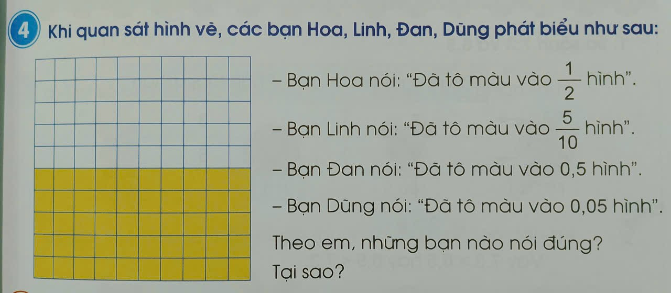

Slide 13
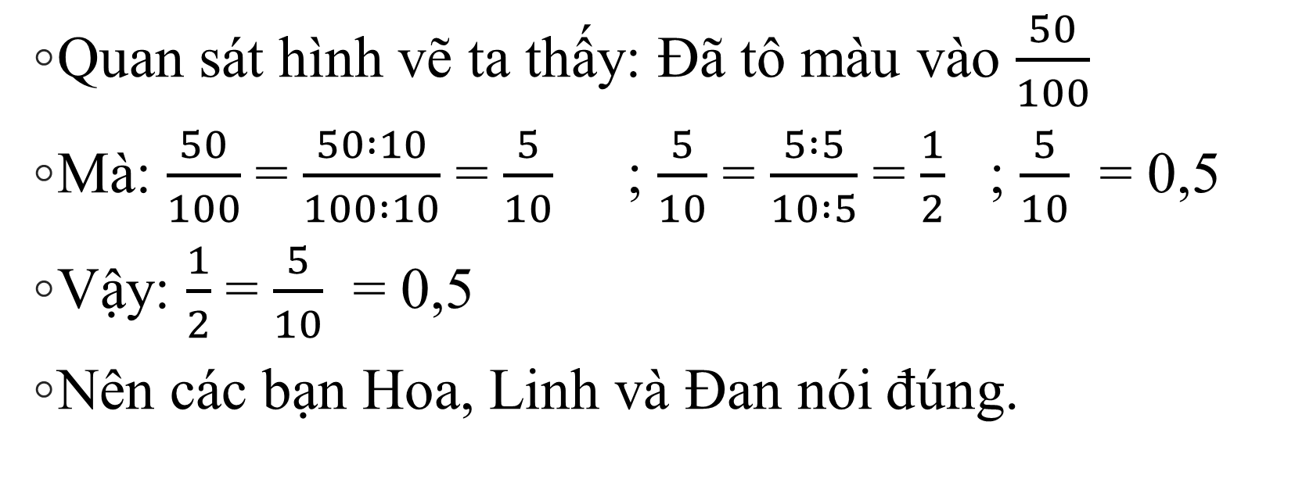
4. Các bạn Hoa, Linh và Đan nói đúng.
Quan sát hình vẽ ta thấy: Đã tô màu vào $\frac{50}{100}$
Mà: $\frac{50}{100}$ = $\frac{50 :10}{100 :10}$ = $\frac{5}{10}$ ; $\frac{5}{10}$ = $\frac{5 :5}{10 :5}$ = $\frac{1}{2}$ ; $\frac{5}{10}$ = 0,5
Vậy: $\frac{1}{2}$ = $\frac{5}{10}$ = 0,5
Nên các bạn Hoa, Linh và Đan nói đúng.

Slide 14
VẬN DỤNG

Slide 15
Cùng chia sẻ ý kiến với bạn
5. Lân nói rằng: “0,80 lớn hơn 0,8 vì 80 lớn hơn
8”. Em có đồng ý với Lân không? Tại sao?

Slide 16

Tiết học đến đây là hết rồi!
Các em về nhà chuẩn bị bài 18 nhé!

